Slide 1
21강_jQuery 이벤트
이벤트 문법
다양한 이벤트
양식(폼) 이벤트
this, event
2017. 09 / mculecture@gmail.com

Slide 2
javascript & node.js
21-1 : 이벤트 문법
Ex : 21_01.html
이벤트 이름
$(".logo").click(function(){ console.log("logo image click!");
});
이벤트발생 객체 선택자
이벤트 핸들러(리스너)

Slide 3
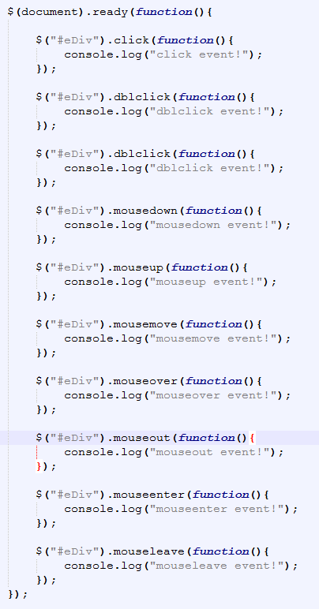
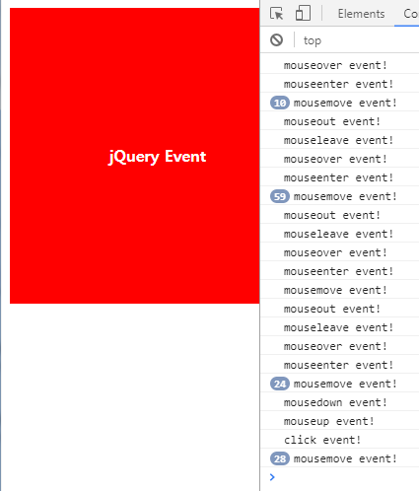
javascript & node.js
21-2 : 다양한 이벤트
Ex : 21_02.html
click dblclick mousedown mouseup mousemove mouseover mouseout mouseenter mouseleave

Slide 4
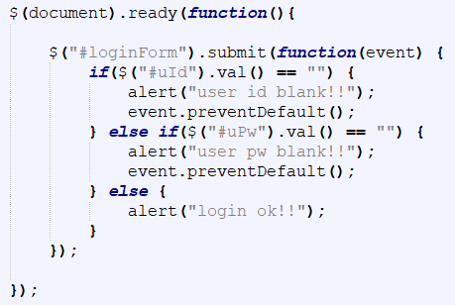
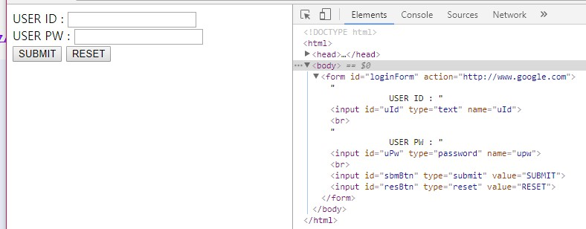
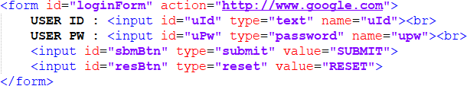
javascript & node.js
21-3 : 양식(폼) 이벤트
Ex : 21_03.html, 21_04.html

Slide 5
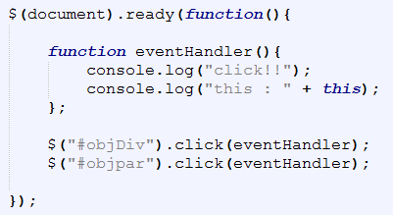
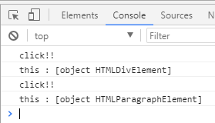
javascript & node.js
21-4 : this, event
Ex : 21_05.html
this → 이벤트가 발생한 객체

Slide 6
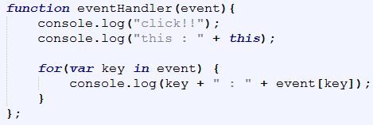
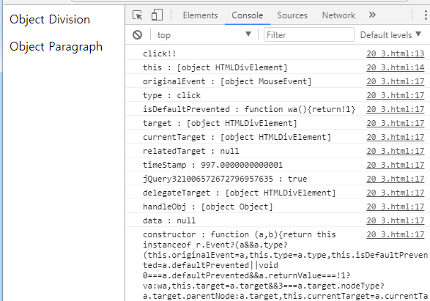
javascript & node.js
21-4 : this, event
Ex : 21_05.html
event → 이벤트 객체

